Slide 1
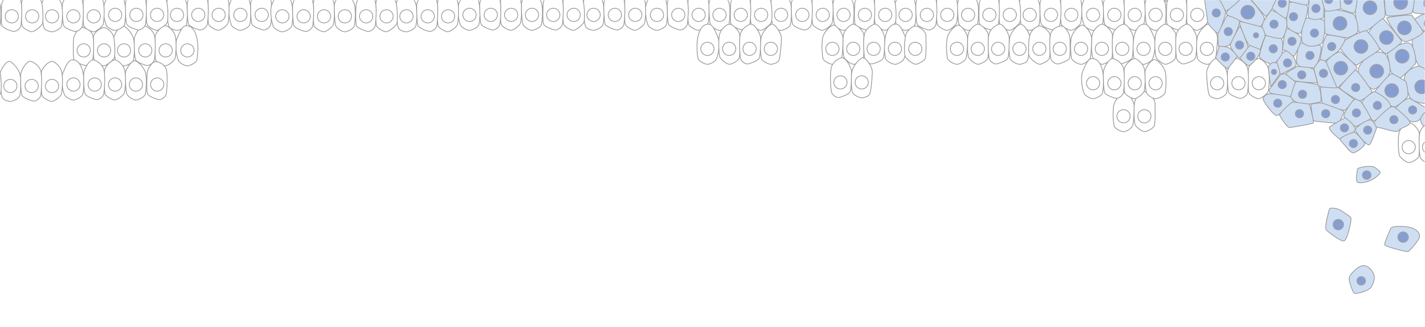
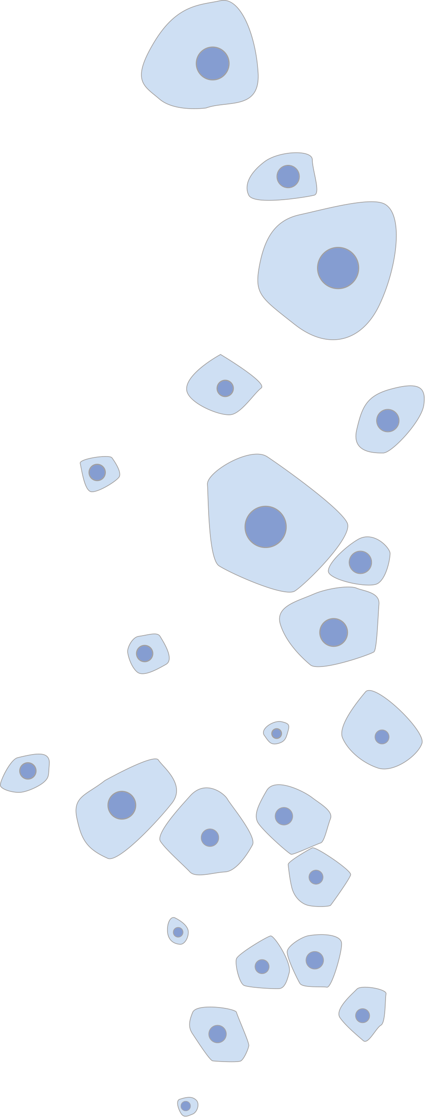
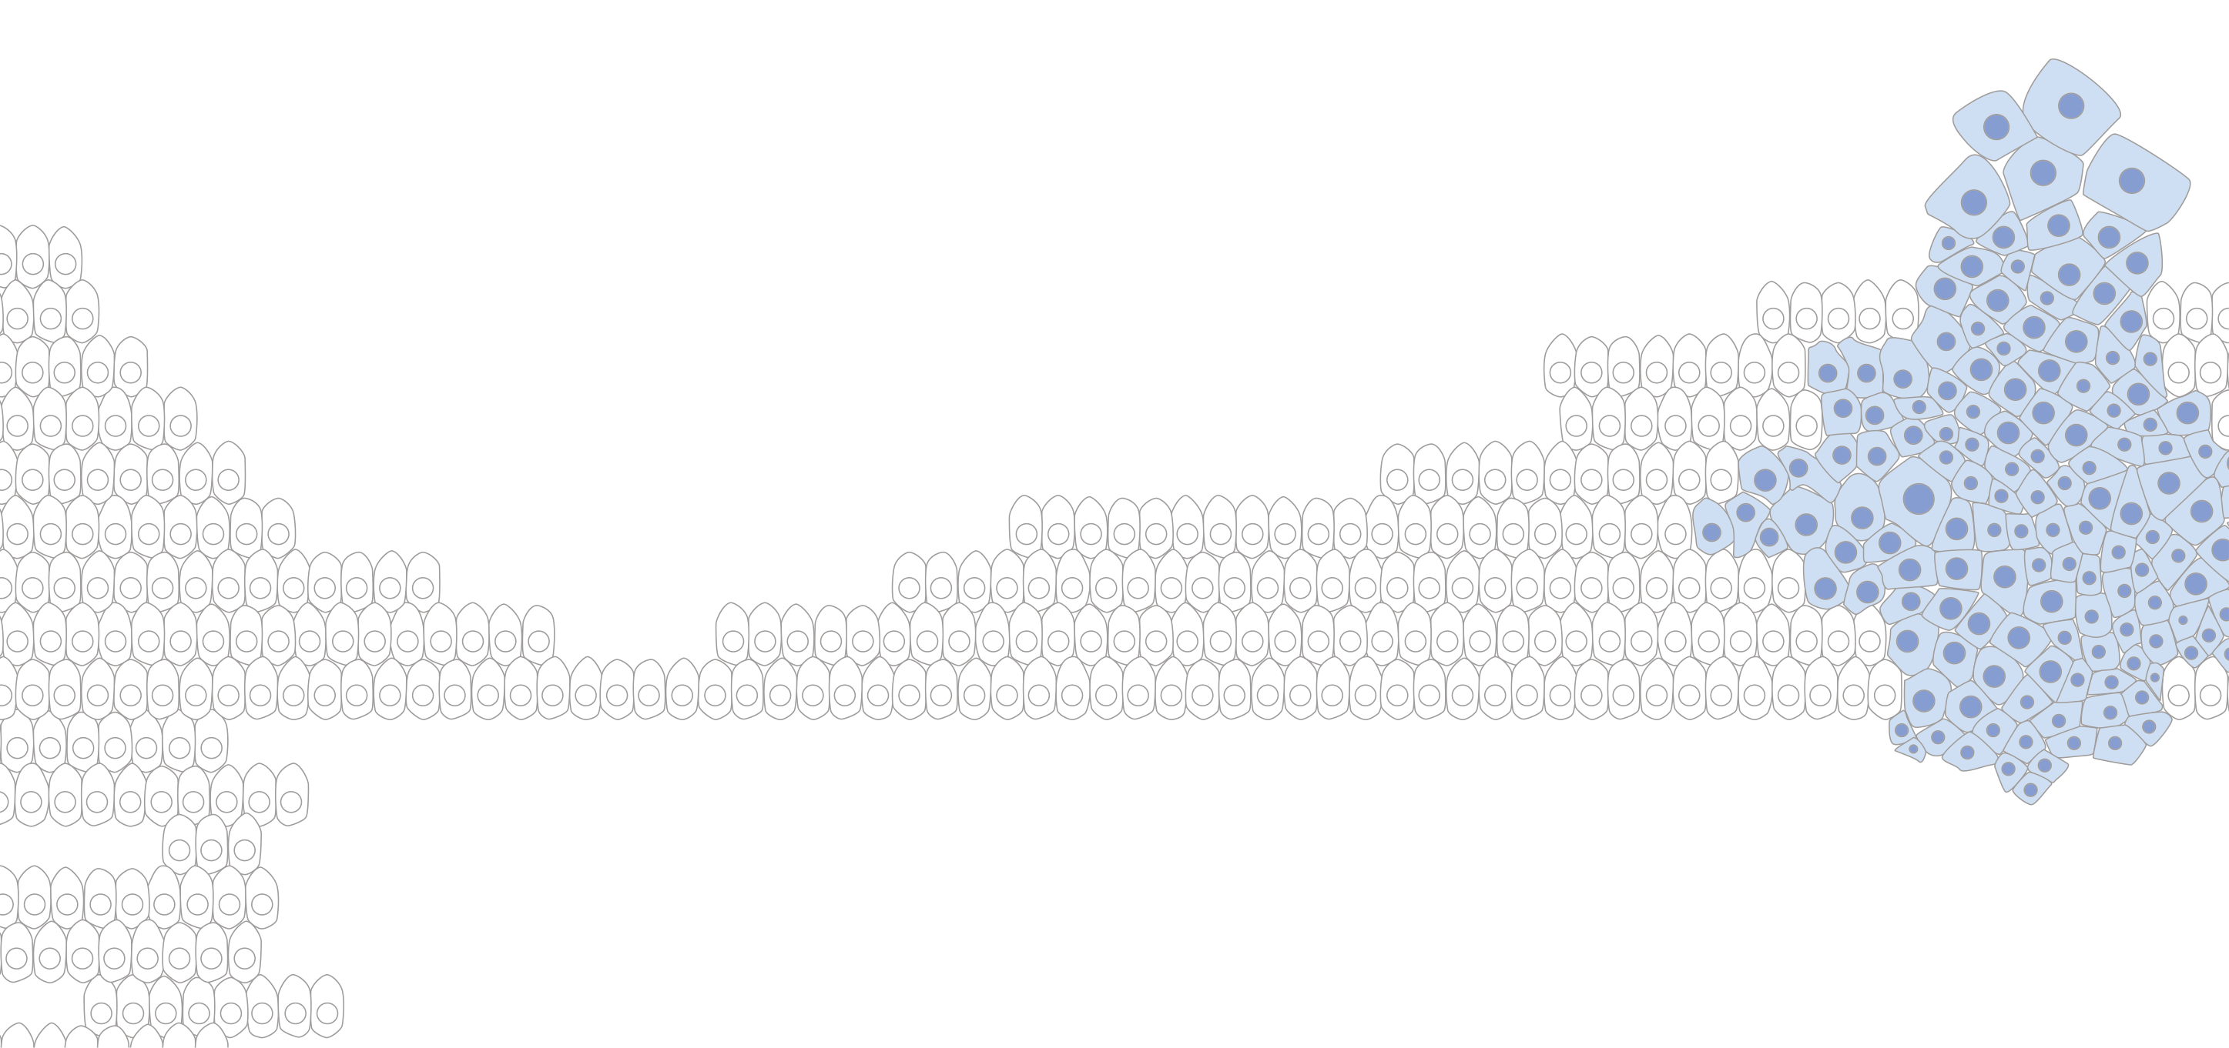
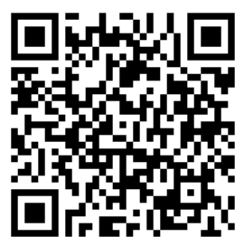
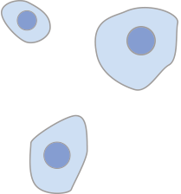
WEB開催
地域で考える
がん治療と漢方薬
10月30日(木)
日 時
2025年
19:50－21:30
司 会
大阪市阿倍野区薬剤師会理事 東海 秀吉 先生
【製品紹介】 19:50－20:00 「製剤品質への取り組み」 株式会社ツムラ
学術講演
２０：００－２１：３０
座 長
高 起良 先生
大阪鉄道病院 血液内科 部長
演 者
玉田 聡 先生
ベルランド総合病院 泌尿器科 部長
「がん漢方 〜支持療法について〜」
登録方法
ご視聴をご希望の先生は二次元コードまたは下記URLより事前登録をお願いします
https://us02web.zoom.us/webinar/register/WN_uhGpc159TyiRWc6njvY1RQ
本イベントに参加された方々の個人情報を以下の目的にご利用させていただく場合がございます。
尚、個人情報につきましては、安全管理の為に必要な措置を講じ、適切に保管・管理を行います。
①本イベント運営の為②本イベント開催に関する情報提供の為
【本講演会に関してのお問合せ】連絡先：株式会社ツムラ 大阪支店 大阪南営業所 小松 弘幸
Mail：komatsu_hiroyuki@mail.tsumura.co.jp TEL：090-1699-6948
共催 大阪府病院薬剤師会 第5・第6支部／大阪市阿倍野区薬剤師会
東住吉区薬剤師会／住吉区薬剤師会／平野区薬剤師会／西成区薬剤師会
住之江区薬剤師会／生野区薬剤師会／浪速区薬剤師会／大正区薬剤師会
東大阪市布施薬剤師会／株式会社ツムラ
審査番号
Notes:
テンプレート006【癌】

Slide 2
【形式】web形式（配信は、Zoomによる配信）
【事前参加登録】
本セミナーは、事前登録制とさせていただきます。
右記の二次元コードまたは下記URLからご登録下さい。
https://us02web.zoom.us/webinar/register/WN_uhGpc159TyiRWc6njvY1RQ
【参加費について】
①大阪市阿倍野区薬剤師会／東住吉区薬剤師会／住吉区薬剤師会／
平野区薬剤師会／西成区薬剤師会／住之江区薬剤師会／
生野区薬剤師会／浪速区薬剤師会／大正区薬剤師会／
東大阪市布施薬剤師会：無料
②大阪府の上記以外の域薬剤師会会員： 500円
③大阪府薬剤師会本部会員と非会員：5000円
事前登録のメールアドレスに参加費振込先をご連絡いたします。
【研修単位】
日本薬剤師研修センター受講認定：1 単位申請中
※交付要件： 90 分以上の視聴が必要
【日本薬剤師研修センターの受講認定の注意事項】
日本薬剤師研修センターの受講認定には研修会開始時間から
終了時間までの視聴をお願いします。受講の遅刻・早退をされます
と認定ができません。ご注意ください。
〇セミナー当日
視聴用URL からアクセスし、ご視聴ください。
＊ログイン開始時間19時45分～ ＊講演開始時間20時00分～
本講演会は医療関係者の皆様に限りご参加頂くことが可能です。
本講演会の内容（話される内容や投影される文字、写真、図、イラストなど）の無断での複製や転載等その他の二次利用はお控えください。
【お問い合わせ先 】
（一社）大阪市阿倍野区薬剤師会事務局 TEL 06-6626-3153
（事務局業務時間 月～金 10:00～16:00 土 10:00～14:00）
【当日接続不良時の連絡先 】
株式会社ツムラ 電話番号：090-1699-6948 担当者：小松

